Slide 1

编译器设计专题实验课2026
2026.05

Slide 2
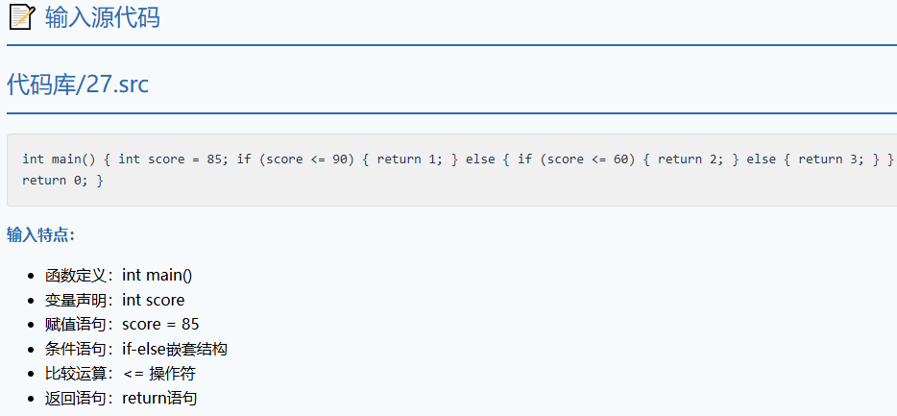
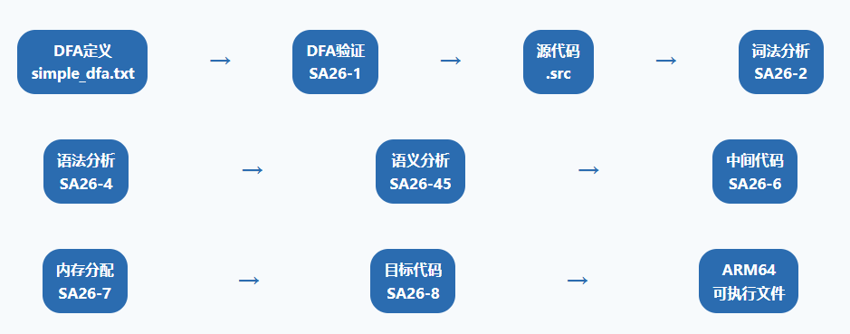
一、编译流水线的分解和实现

Slide 3
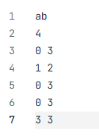

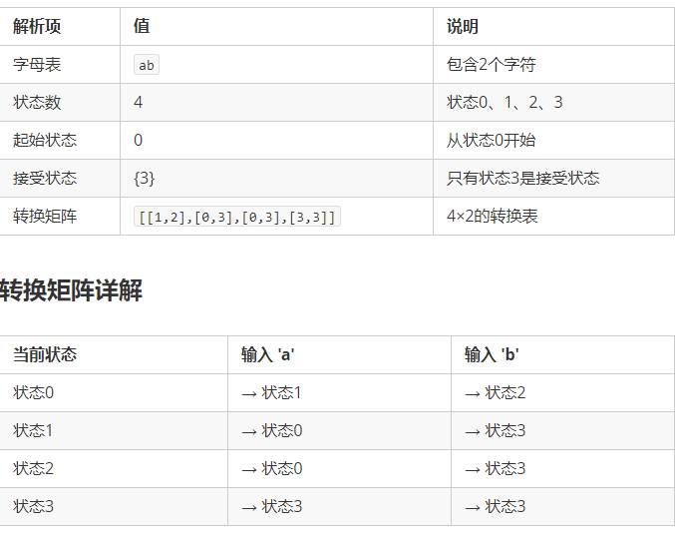
一、编译流水线的分解和实现
DFA文件示例

Slide 4
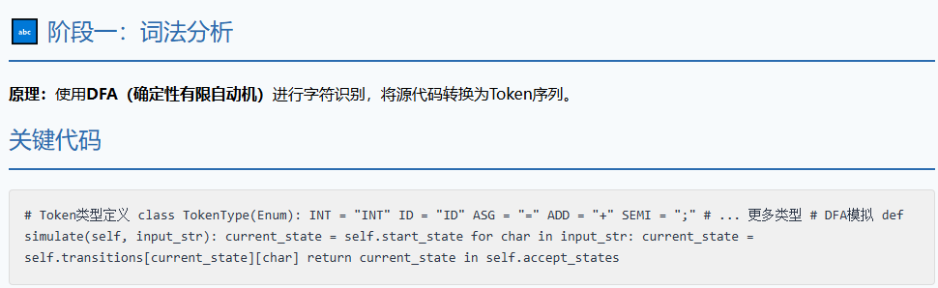
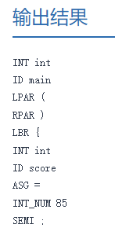
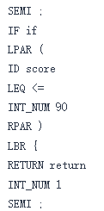
一、编译流水线的分解和实现
DFA验证步骤：首先使用SA26-1的DFA验证器验证源代码是否符合预定义的语言结构

Slide 5
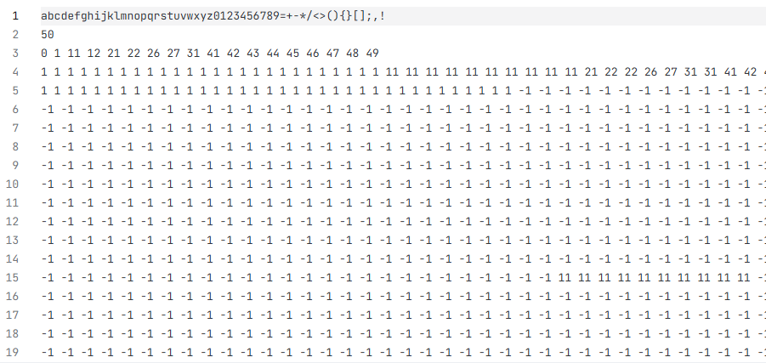
一、编译流水线的分解和实现

Slide 6
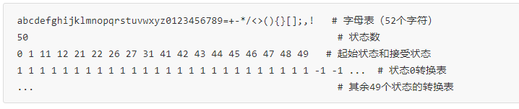
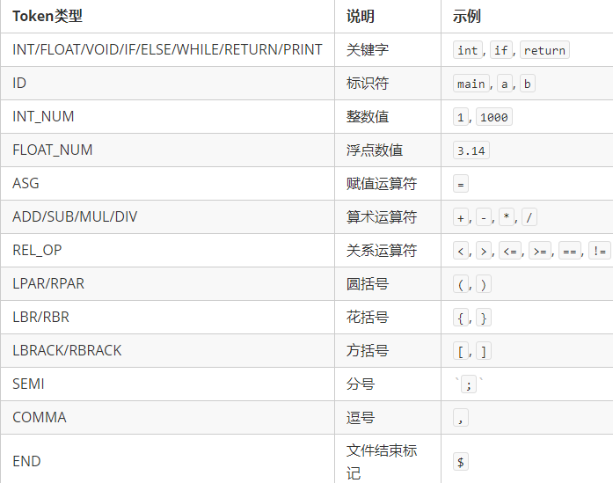
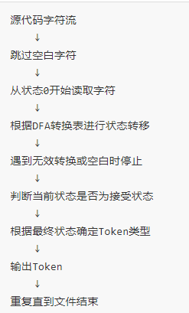
一、编译流水线的分解和实现
DFA解析

Slide 7
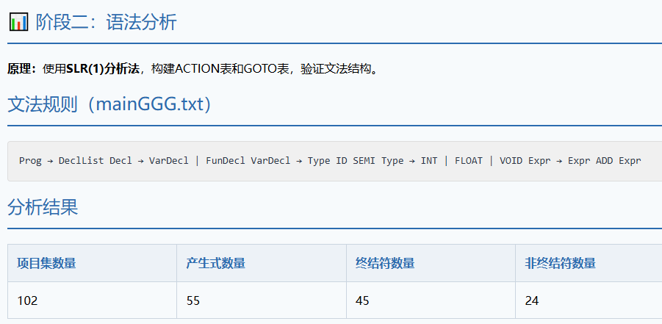
一、编译流水线的分解和实现

Slide 8
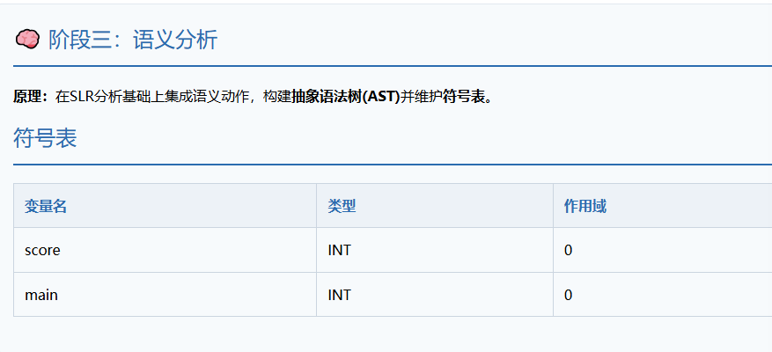
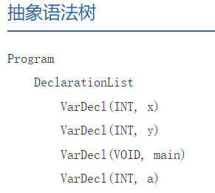
一、编译流水线的分解和实现

Slide 9
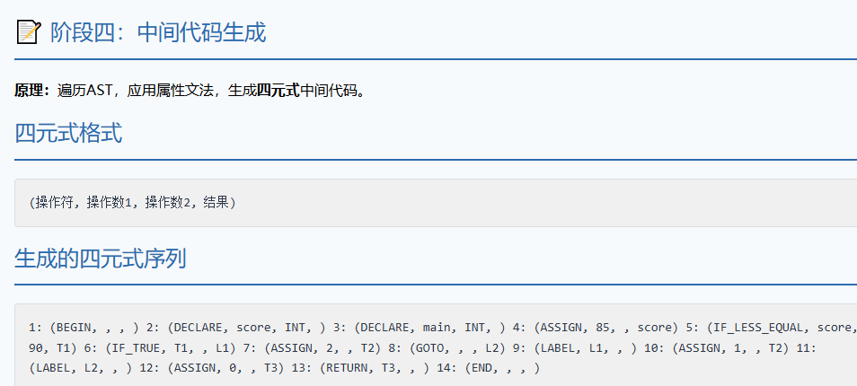
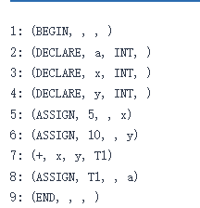
一、编译流水线的分解和实现

Slide 10
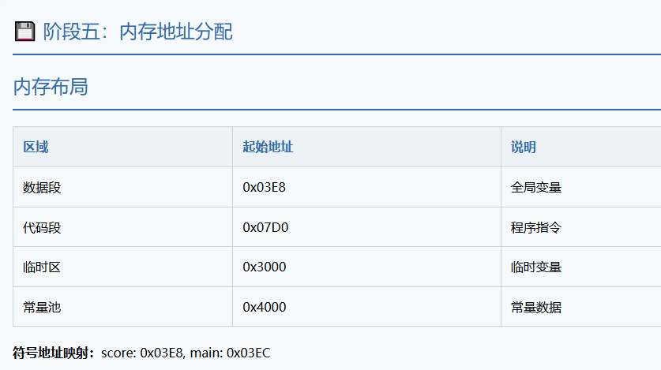
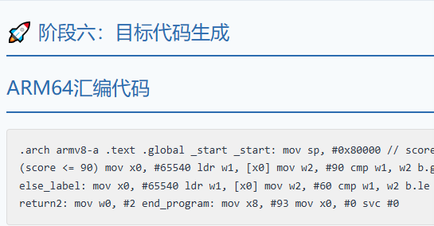
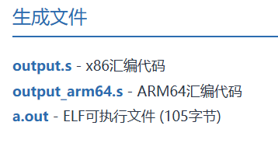
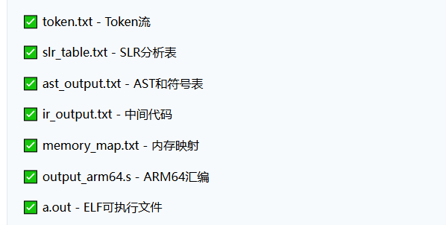
一、编译流水线的分解和实现
Notes:
区域 起始地址 说明 数据段 0x03E8 全局变量 代码段 0x07D0 程序指令 临时区 0x3000 临时变量 常量池 0x4000 常量数据

Slide 11

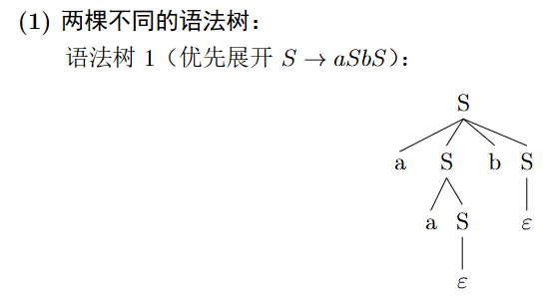
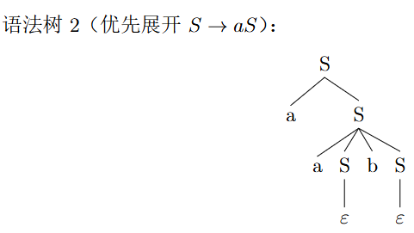
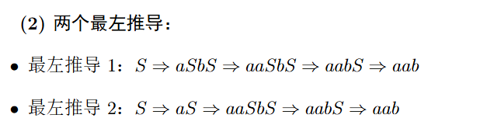
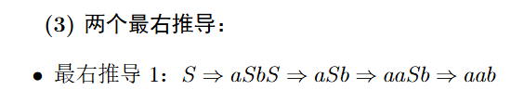
三、作业相关

Slide 12
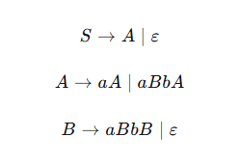
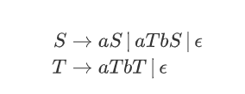


三、作业相关
消除文法的歧义
歧义来源：对同一个终结符串，可以存在两种不同的推导树，原因是 aS 和 aSbS 两种产生式都可以在某个步骤中选择，并且 aSbS 中的两个 S 如何展开可以交换顺序产生相同的字符串。
消除歧义方法强制规定分析的唯一顺序，禁止双递归在同一产生式中，或者引入优先级结合性。
强制一部分只能展开成 aSbS 形式，另一部分只能展开成 aS，
Notes:
把 a 分为两种情况：一个是纯前缀的 a（不跟 b），一个是必须带配对 b 的 a。 通过引入新的非终结符，强制 b 必须和前面的某个 a 配对，消除选择的自由

Slide 13
三、作业相关

